Slide 1
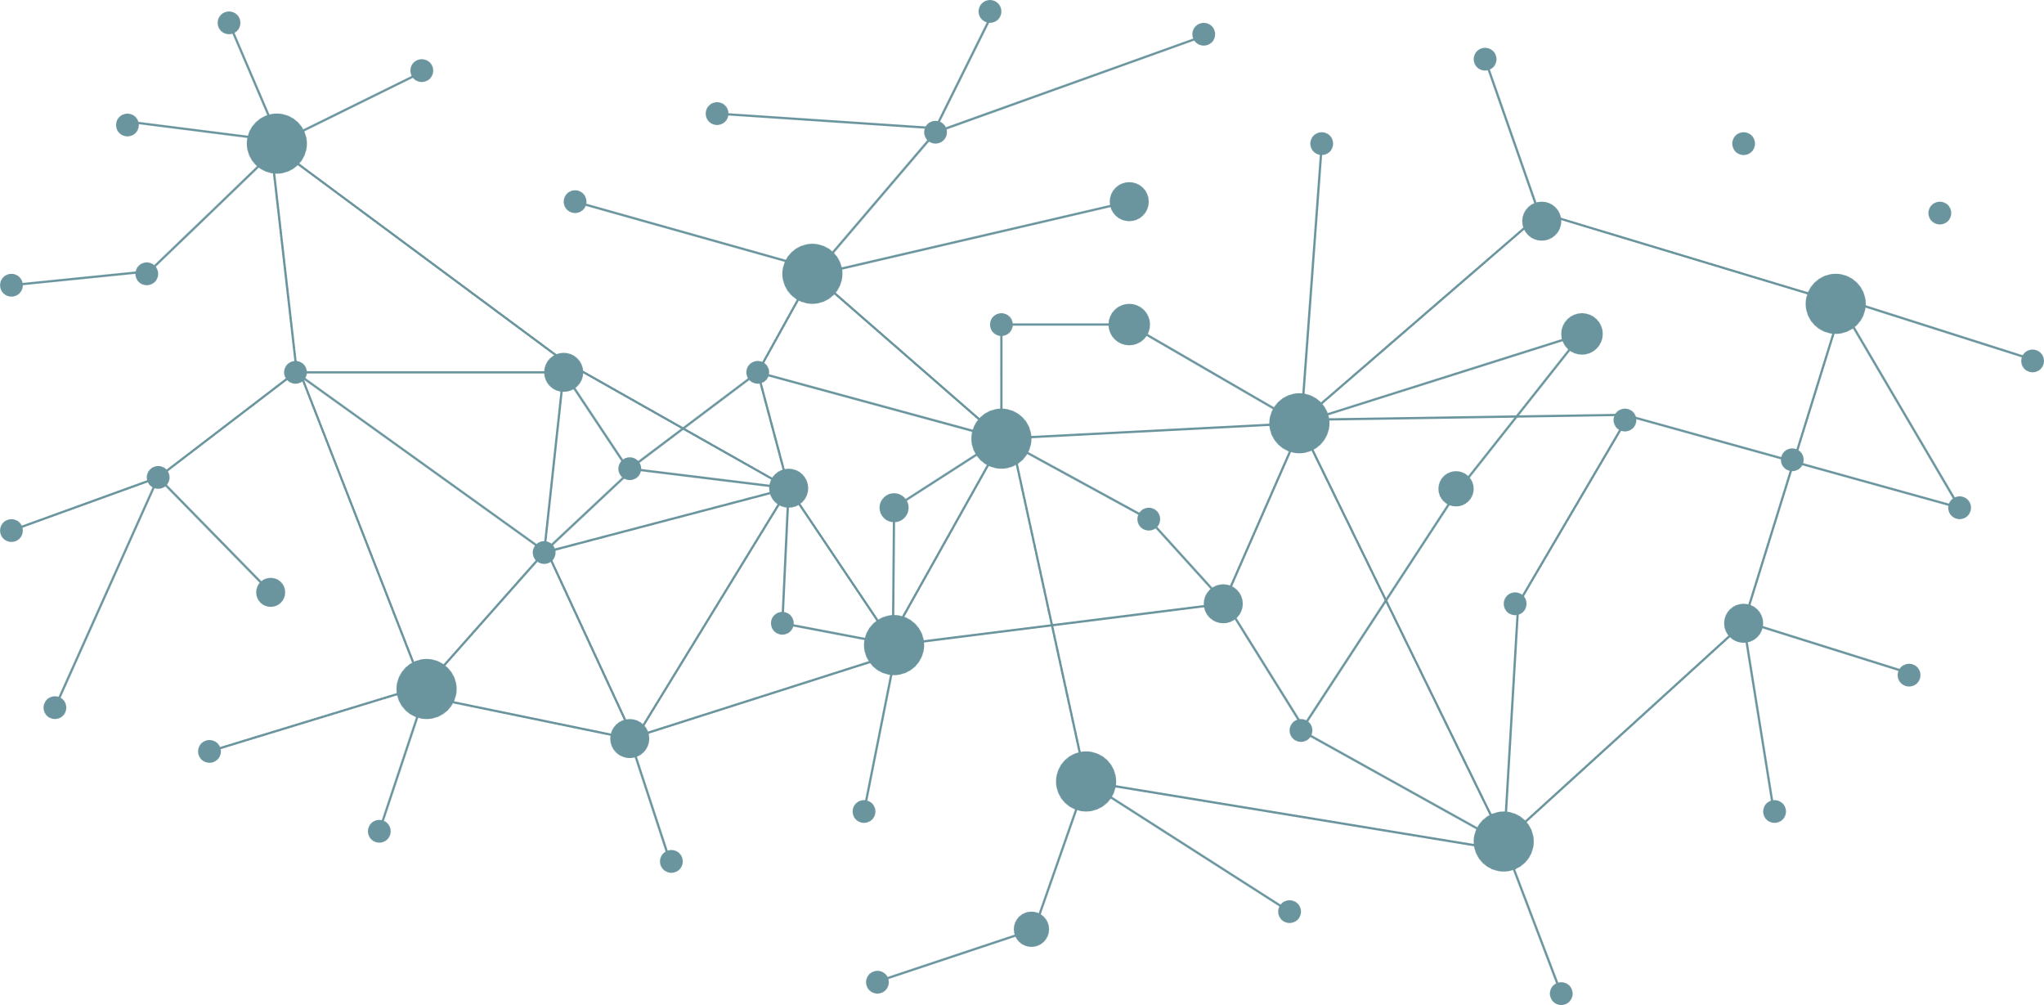



EERSTELIJNSPLATFORM
Menen-Wevelgem-Wervik
Dementie

Slide 2


Programma
  13u: Voorstelling Welzijns- en zorgpad dementie
  13u45: workshop 1
  14u45: workshop 2

Slide 3
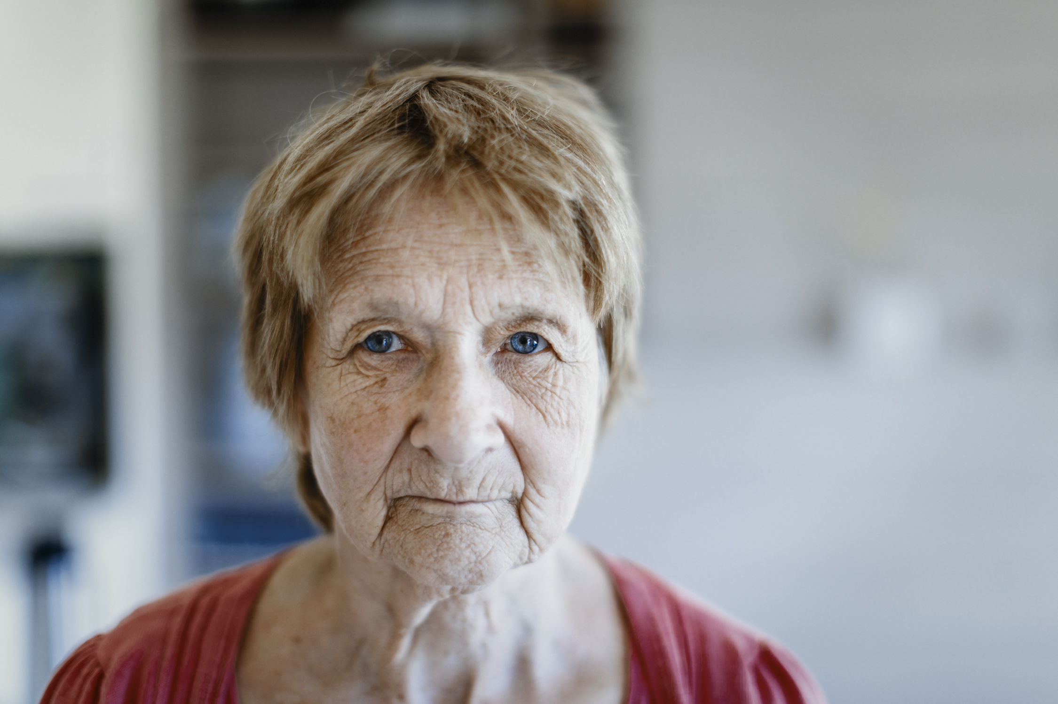

Eerstelijnsplatform dementie
ELZ regio Menen
23 september 2025

Slide 4
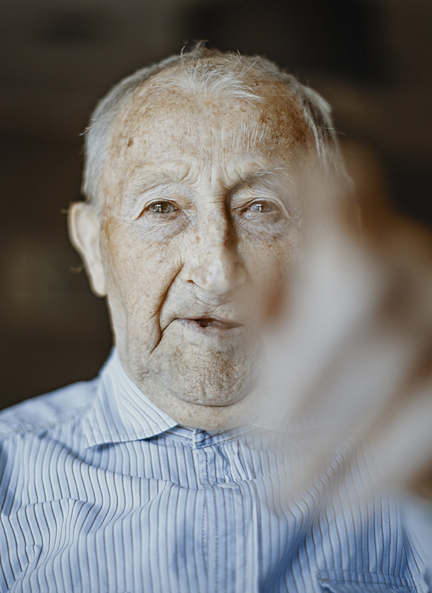
Inhoud
Werking ECD Sophia
Cijfergegevens dementie
  Algemene cijfers
  Cijfers ELZ regio Menen
Welzijns- en zorgpad dementie ‘Samen op weg’
  Voorbeeld ELZ Kortrijk-Kuurne- Harelbeke
  Stavaza ELZ regio Menen

Slide 5
Expertisecentra Dementie Vlaanderen

Slide 6
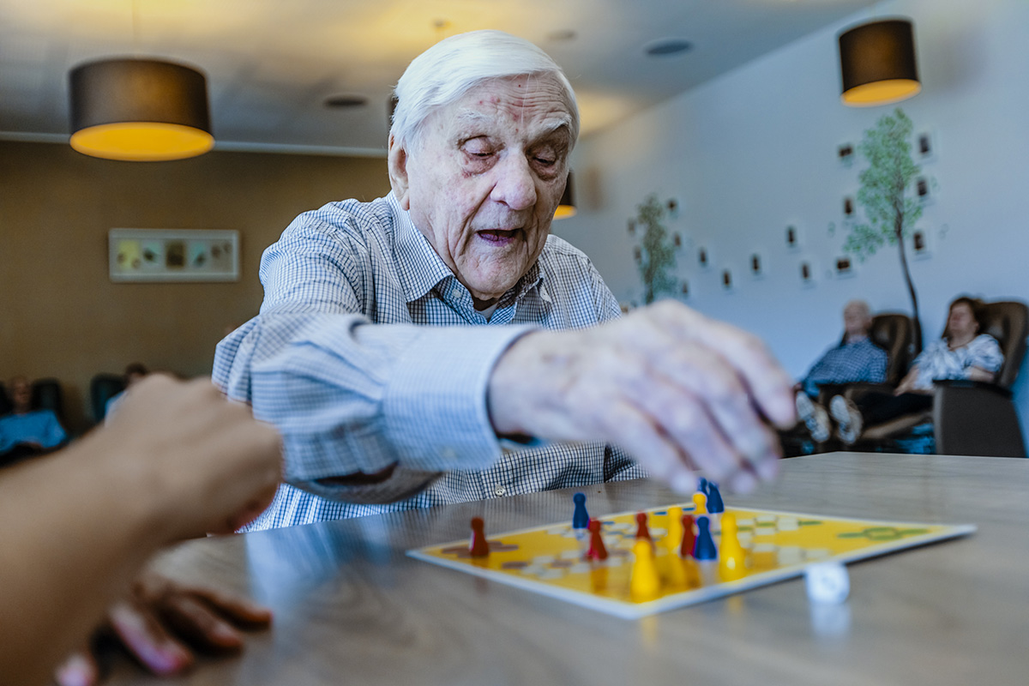
Expertisecentra Dementie Vlaanderen
VISIE
We streven naar:
“Een SAMENleving die met dementie kan omgaan zodat elke MENS die met dementie te maken heeft, zich gewaardeerd en ondersteund voelt.”

Slide 7
Expertisecentra Dementie Vlaanderen
MISSIE
“Als partner van de Vlaamse overheid verbeteren we de kwaliteit van leven, wonen en zorg voor personen met dementie.
We vergroten het bewustzijn rond dementie in de samenleving en creëren een realistische beeldvorming. We verbinden en versterken personen actief in de zorgsector. We ontwikkelen en delen onze expertise via vorming, intervisie, coaching en advies. We beïnvloeden het beleid in functie van goede dementiezorg.
We houden voortdurend een vinger aan de pols en zijn innovatief. We realiseren onze missie in samenwerking en co-creatie met partners.”

Slide 8
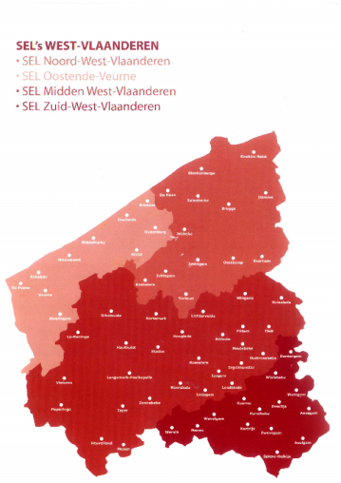
Expertisecentra Dementie West-Vlaanderen
ECD Foton:
  Noord-West-Vlaanderen
  Oostende-Veurne
ECD Sophia:
  Zuid-West-Vlaanderen
  Midden-West-Vlaanderen

Slide 9
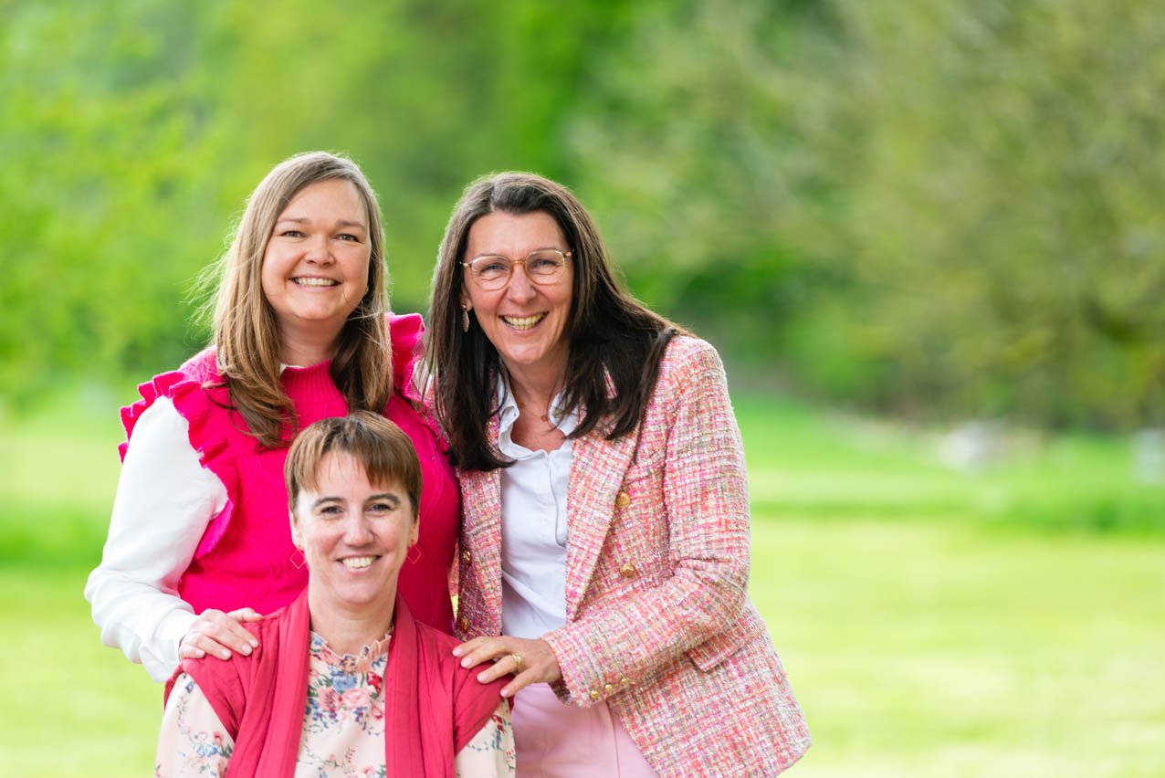
Expertisecentrum Dementie Sophia
Moederorganisatie: Zorggroep H. Hart te Kortrijk
2000: erkend en gesubsidieerd door de Vlaamse overheid
Medewerkers:
  Stefanie Clement, bachelor in de orthopedagogie, 80%
  Ilse Masselis, bachelor in de psychologie, 80%
  Kathleen Vandenbroucke, bachelor in de ergotherapie, 80%

Slide 10
Expertisecentrum Dementie Sophia
Doelstellingen
Informatie- en adviesverstrekking
Deskundigheidsbevordering
Netwerking
Projectwerking

Slide 11
Expertisecentrum Dementie Sophia
Informatie- en adviesverstrekking
Basisbibliotheek
Website, nieuwsbrief en facebook ECD Sophia
Casuïstiek
Realisaties:
  Verteltas dementie
  Hulpmiddelenkoffer
  Ervaringsgerichte toolbox dementie

Slide 12
Expertisecentrum Dementie Sophia
Deskundigheidsbevordering
Vorming vanuit Vlaanderen
  Opleiding tot referentiepersoon dementie
  Onderdompeling/training/persoonsgerichte zorg
  E-learning
Vorming op vraag
  Basisvorming
  Vorming op maat
  Intervisie en supervisie

Slide 13
Expertisecentrum Dementie Sophia
Deskundigheidsbevordering
Open aanbod
  Navorming referentiepersonen dementie (i.s.m. ECD Foton)
  Vormingsnamiddagen
  4-daagse opleidingsreeks dementie
Trajectbegeleiding persoonsgerichte zorg

Slide 14
Expertisecentrum Dementie Sophia
Netwerking
Overlegplatforms dementie
  Poperinge-Ieper-Diksmuide
  Roeselare-Izegem-Tielt
  Zuid-West-Vlaanderen
Samenwerking: Expertisecentra Dementie, ELZ, lokale initiatieven, palliatieve netwerken, moederorganisatie, infopunten dementie, WZC’s, thuiszorgdiensten, ziekenfondsen, Alzheimer Liga Vlaanderen,…

Slide 15
Expertisecentrum Dementie Sophia
Projectwerking
Een greep uit:
Lopende projecten
  Dementievriendelijke gemeenten
  Welzijns- en zorgpad dementie ‘Samen op weg’
  Zorgprogramma dementie ELZ Westhoek
  Dementiespecifieke hulpmiddelen o.a. www.hulpmiddelenbijdementie.be
Afgeronde projecten
o.a. vermissing, VZP (app), dementievriendelijke apotheek, dementievriendelijke rondleiding in musea, samenwerking met erfgoedcellen,…

Slide 16
De belangrijkste cijfers op een rijtje
Elke 4 seconden krijgt iemand ergens ter wereld dementie.
In Vlaanderen (Vlaams Gewest + Brussels Gewest) hebben in 2020, volgens een schatting op basis van het risicomodel van Alzheimer Europe (2019), 152.000 mensen dementie.
Voor heel België is het aantal ca. 202.402.
Het aantal mensen met dementie zal, als gevolg van de vergrijzing, tegen 2070 verdubbeld zijn.
Dementie komt ook op jonge leeftijd voor, jonger dan 65 jaar. De nieuwe schatting is dat er in 2025 in het Vlaamse Gewest 4.464 personen met dementie op jonge leeftijd zullen zijn. Daarvan hebben er slechts zo’n 1.800 een formele diagnose.

Slide 17
De belangrijkste cijfers op een rijtje
De kans is 1 op 5 dat iemand in zijn leven dementie krijgt.
Er is een gat van ongeveer 1 jaar tussen de eerste symptomen van dementie en het melden ervan aan de partner of vriend.
Pas 2 tot 3 jaar na de eerste tekenen wordt de diagnose gesteld door een arts. Bij dementie op jonge leeftijd duurt dit nog eens dubbel zo lang.
Dementie treft ongeveer 3 keer zoveel betrokken personen (naasten die voor de zorg instaan en professionele hulpverleners) als het aantal mensen met dementie zelf.
70% van de mensen met dementie woont thuis en wordt verzorgd door hun naaste familielid en/of omgeving.

Slide 18
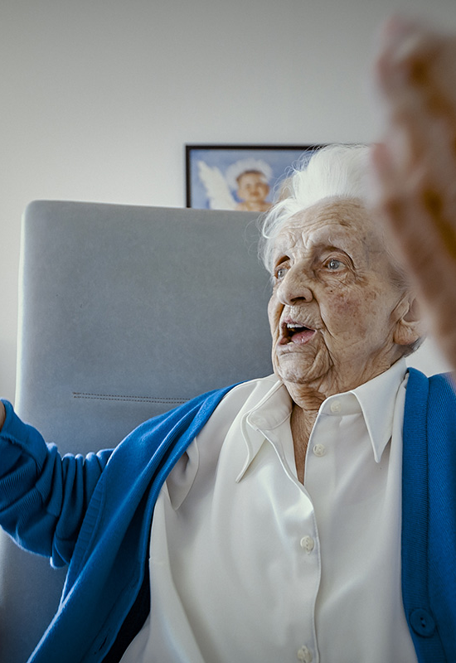
Cijfers ELZ regio Menen
 | 2025 | 2040 | % stijging
Menen | 776 | 910 | 36,47%
Wevelgem | 681 | 879 | 24,23%
Wervik | 426 | 554 | 45,31%
Cijfers zijn gebaseerd op de bevolkingsvooruitzichten van StatBel.
Daarop is het risicomodel van Alzheimer Europe toegepast waarbij rekening werd gehouden met leeftijd en geslacht van de inwoners.

Slide 19
Welzijns- en zorgpad dementie
‘Samen op weg’
Het welzijns- en zorgpad dementie beschrijft proactief de opeenvolgende stappen in het zorgproces voor personen met dementie en de omgeving.
DOEL:
Personen met dementie en hun omgeving vinden gemakkelijker hun weg in het zorglandschap en kunnen het zorgpad bewandelen op eigen tempo.
Betere samenwerking, afstemming en coördinatie van de zorg voor personen met dementie en de omgeving over verschillende disciplines en instanties heen, vanaf het niet pluis gevoel tot de uiteindelijke (na)zorg.
IMPACT:
Kwaliteit van leven en van zorg en/of dienstverlening optimaliseren op maat van de persoon met dementie en de omgeving, op een duurzame manier.

Slide 20

Welzijns- en zorgpad dementie
‘Samen op weg’
4 fasen:
Niet-pluis gevoel
Diagnose
Doorverwijzing, ondersteuning, begeleiding en hulpverlening
Wat na overlijden?
www.eerstelijnszone.be/samenopweg

Slide 21
Welzijns- en zorgpad dementie
Stand van zaken ELZ Regio Menen
Niet-pluis gevoel
    Formulier niet-pluis gevoel
Diagnose
  Sjabloon ziekenhuizen AZ Groeninge, AZ Delta en Jan Yperman Ziekenhuis
  Folder: algemene info + infopunten dementie en DMW
Doorverwijzing, ondersteuning, begeleiding en hulpverlening
  Volop mee bezig, nog verder uit te werken
  Input hiervoor mag doorgegeven worden aan ELZ regio Menen
Wat na overlijden?
  Moet nog uitgewerkt worden

Slide 22
Bedankt
voor jullie aandacht
Foto’s: Leo De Bock

Slide 23
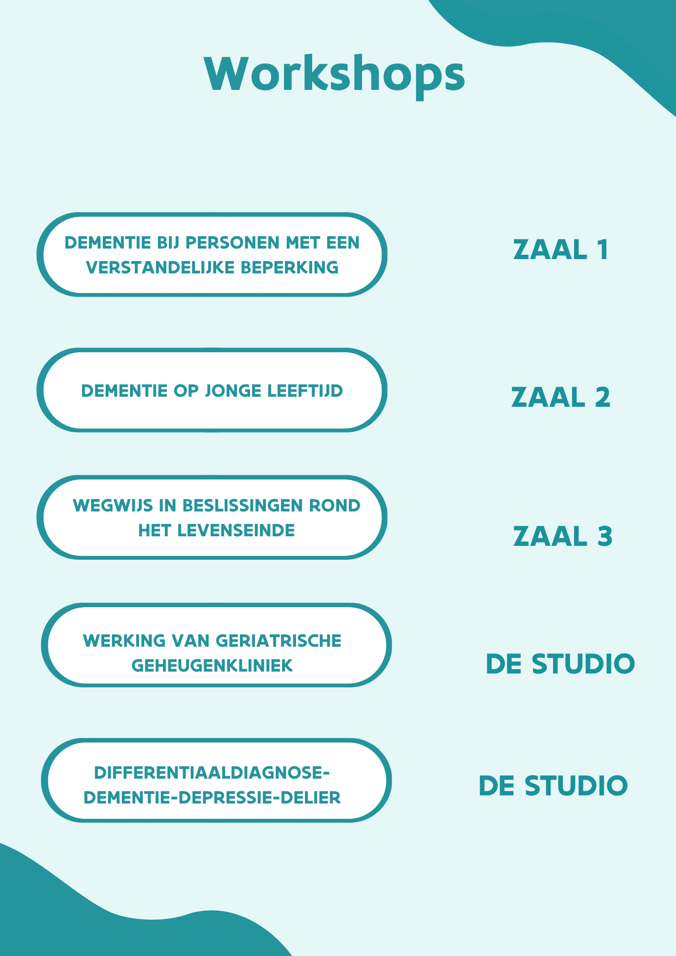

Slide 24


Bedankt

